Slide 1

Hands Dance Rev.
Feito por:
Beatriz, Nuno,
Rúben e Tomás

Slide 2
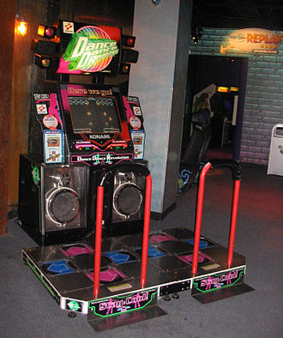
O que é:
Jogo de ritmo wannabe do jogo de maior título Dance Dance Revolution mas usando um Raspberry Pi e as suas adições Sense Hat e Picamera.

Slide 3

O que fizemos?
Segunda: Brain storming de ideias;
Terça: Código com as setas;
Quarta: Código com a câmara e color tracking;
Quinta: Integração das duas partes de código;
Sexta: Finalização do trabalho e apresentação.

Slide 4
Como funciona:

